Slide 1
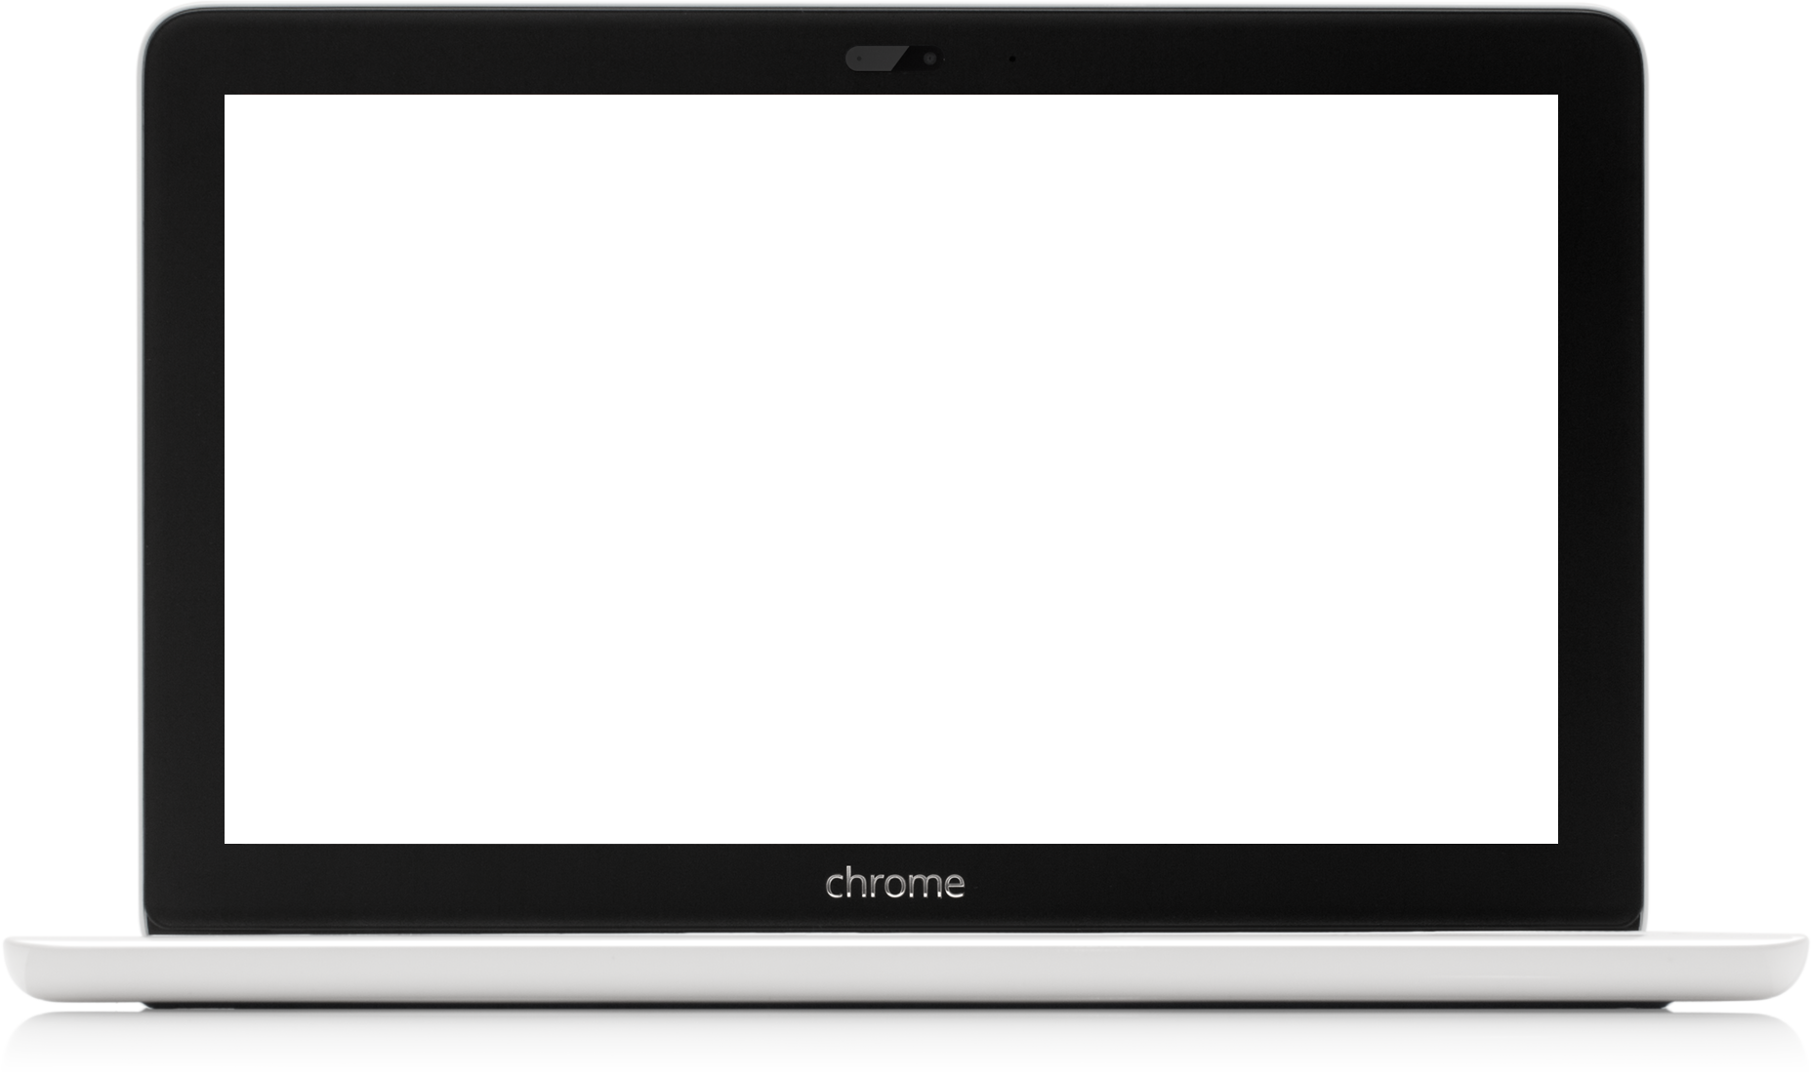
Ψηφιακοί βοηθοί σχεδιασμός και υλοποίηση
Χρήστος Παπαχρήστου
1ο Γυμνάσιο Πεύκων

Slide 2
Περίληψη
Βασικός στόχος:
Ο βασικός στόχος της εργασίας είναι ο σχεδιασμός ενός Ψηφιακού Βοηθού (Digital Assistant) που εκτελεί εντολές με βάση την φωνή και η υλοποίηση αυτού με κατάλληλη γλώσσα προγραμματισμού.
Έτσι δημιουργήθηκε η Nelly!!
Σκοπός:
Να βοηθήσει τα άτομα που δυσκολεύονται ή αδυνατούν να χειριστούν την οθόνη αφής.

Slide 3
Υλοποίηση της εφαρμογής
Android studio
Για την ανάπτυξη της εφαρμογής χρησιμοποιήθηκε το Android studio το οποίο είναι βασισμένο στην πλατφόρμα InteliJ και η υλοποίηση του έγινε σε γλώσσα προγραμματισμού java 8.
Java 8

Slide 4
Φωνητικά αποτελέσματα
Τα φωνητικά αποτελέσματα της εφαρμογής, βασίζονται σε βιβλιοθήκες εντολών που παρέχει δωρεάν η Google σε όποιον προγραμματιστή επιθυμεί.

Slide 5
Η ιστορία των digital assistants

Slide 6
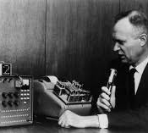
H IBM το 1961 παρουσίασε το IBM shoebox, ονομάστηκε έτσι γιατί είχε μέγεθος κουτιού παπουτσιών. Είχε μια οθόνη με δέκα μικρές λυχνίες που έφεραν τα ψηφία 0 έως 9 και ένα προσαρτημένο μικρόφωνο. Λέγοντας το όνομα του ψηφίου στο μικρόφωνο, ενεργοποιούσε την κατάλληλη λυχνία.

Slide 7
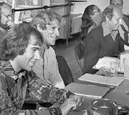
Το 1972 ο Carnegie Mellon δημιούργησε το Happy Program που αναγνώριζε 1000 λέξεις.

Slide 8
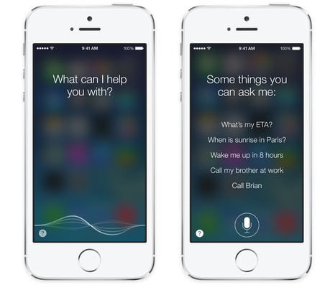
Η πρώτη ψηφιακή βοηθός (με τον σημερινό ορισμό του όρου) ήταν η Siri που δημιούργησε η Apple το 2011. Η Siri ξεκίνησε ως ένα app store για τις συσκευές της Apple που υποστήριζε φωνητική αναζήτηση

Slide 9
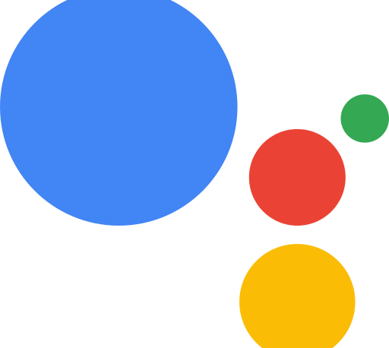
Aπό το 2012 μέχρι σήμερα γνωστοί κατασκευαστές όπως η Google, η Amazon και η Microsoft ξεκίνησαν να δημιουργούν δικούς τους ψηφιακούς βοηθούς (google assistant, Alexa, Cortana κ.α.)

Slide 10
Μενού της εφαρμογής

Slide 11
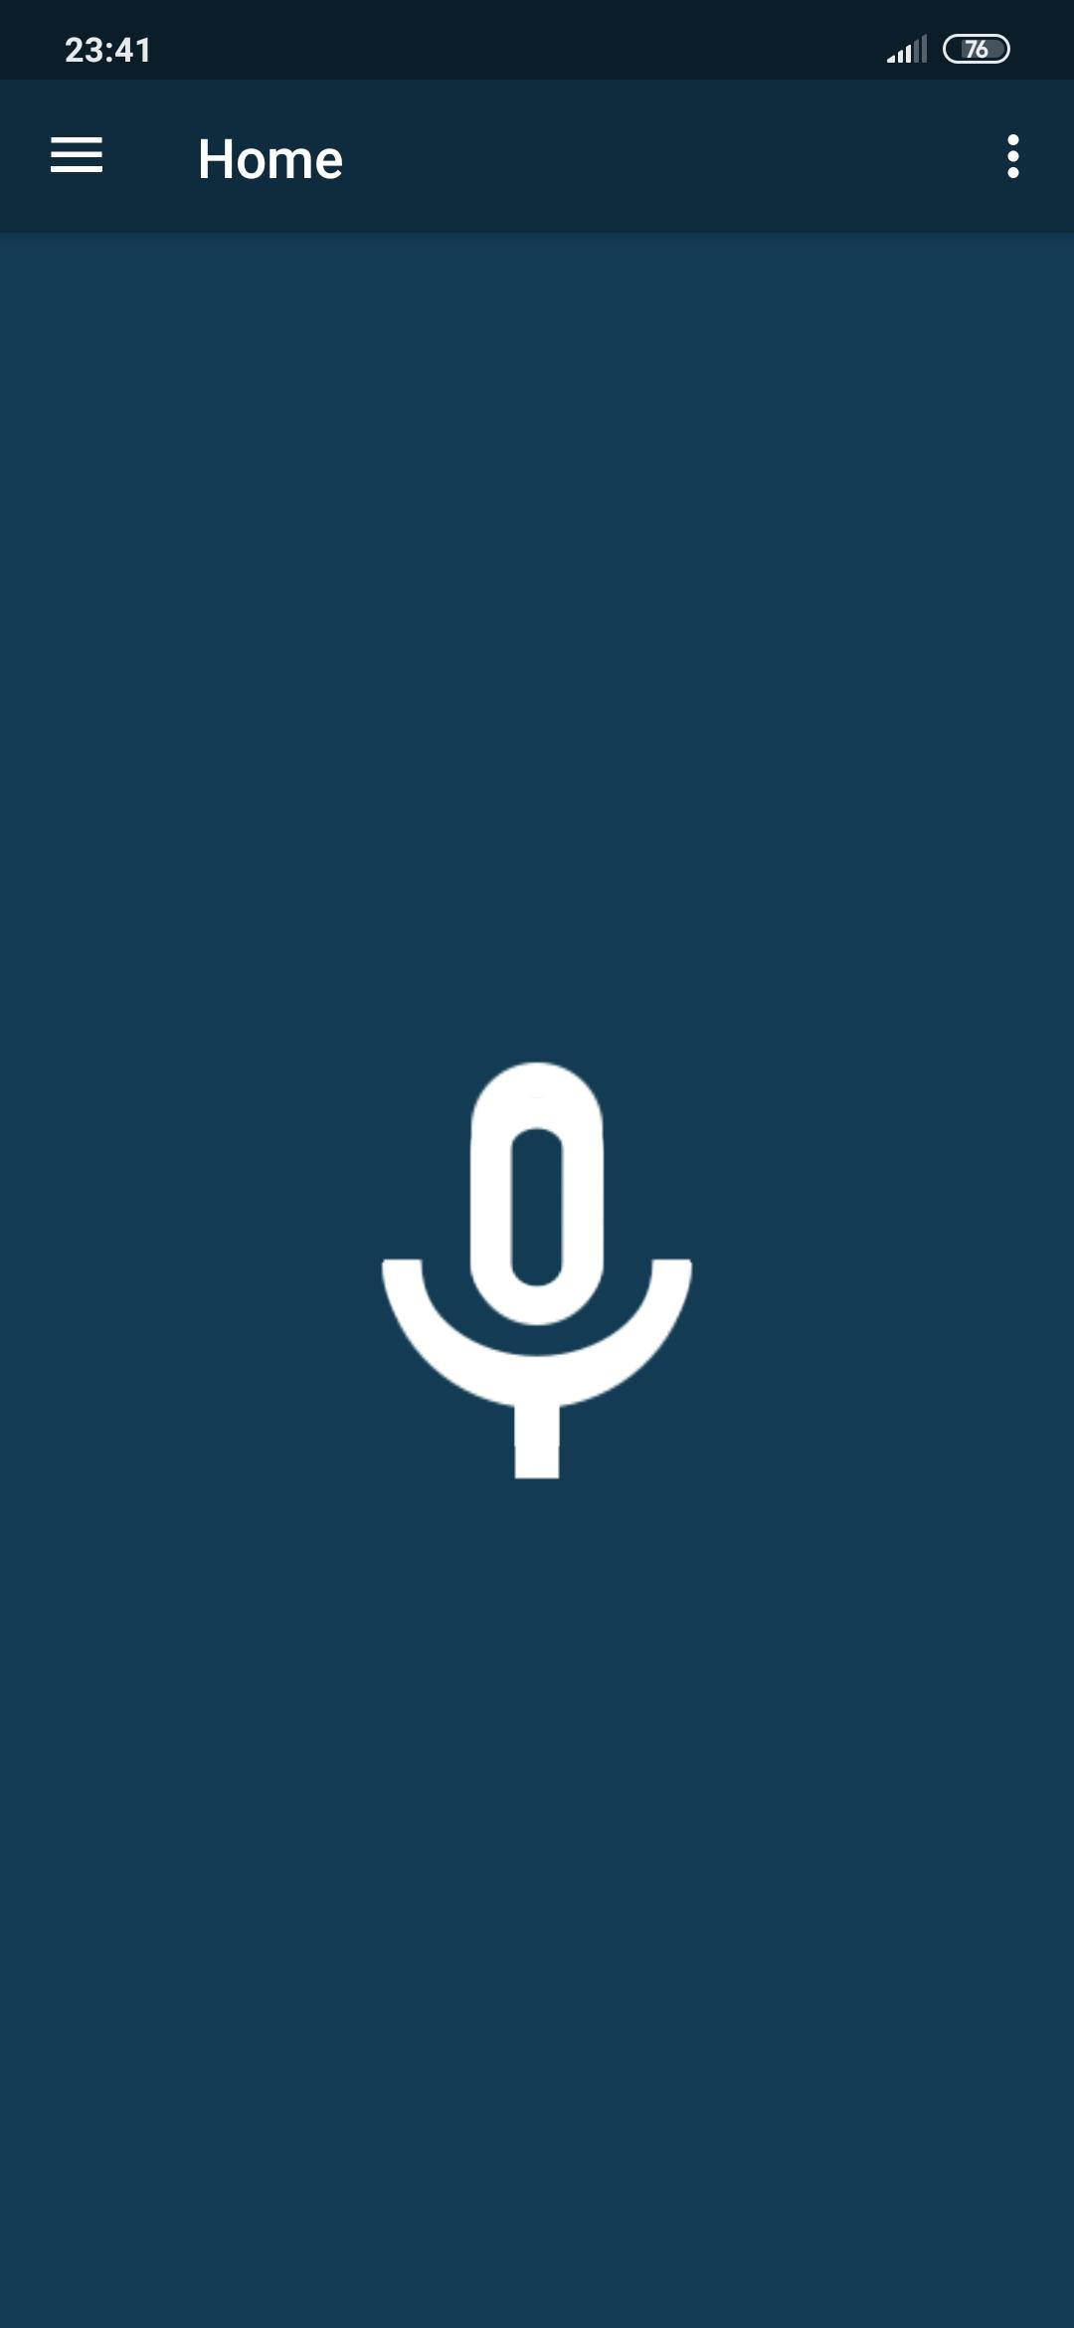
Μενού εφαρμογής
Κουμπί assistant

Slide 12
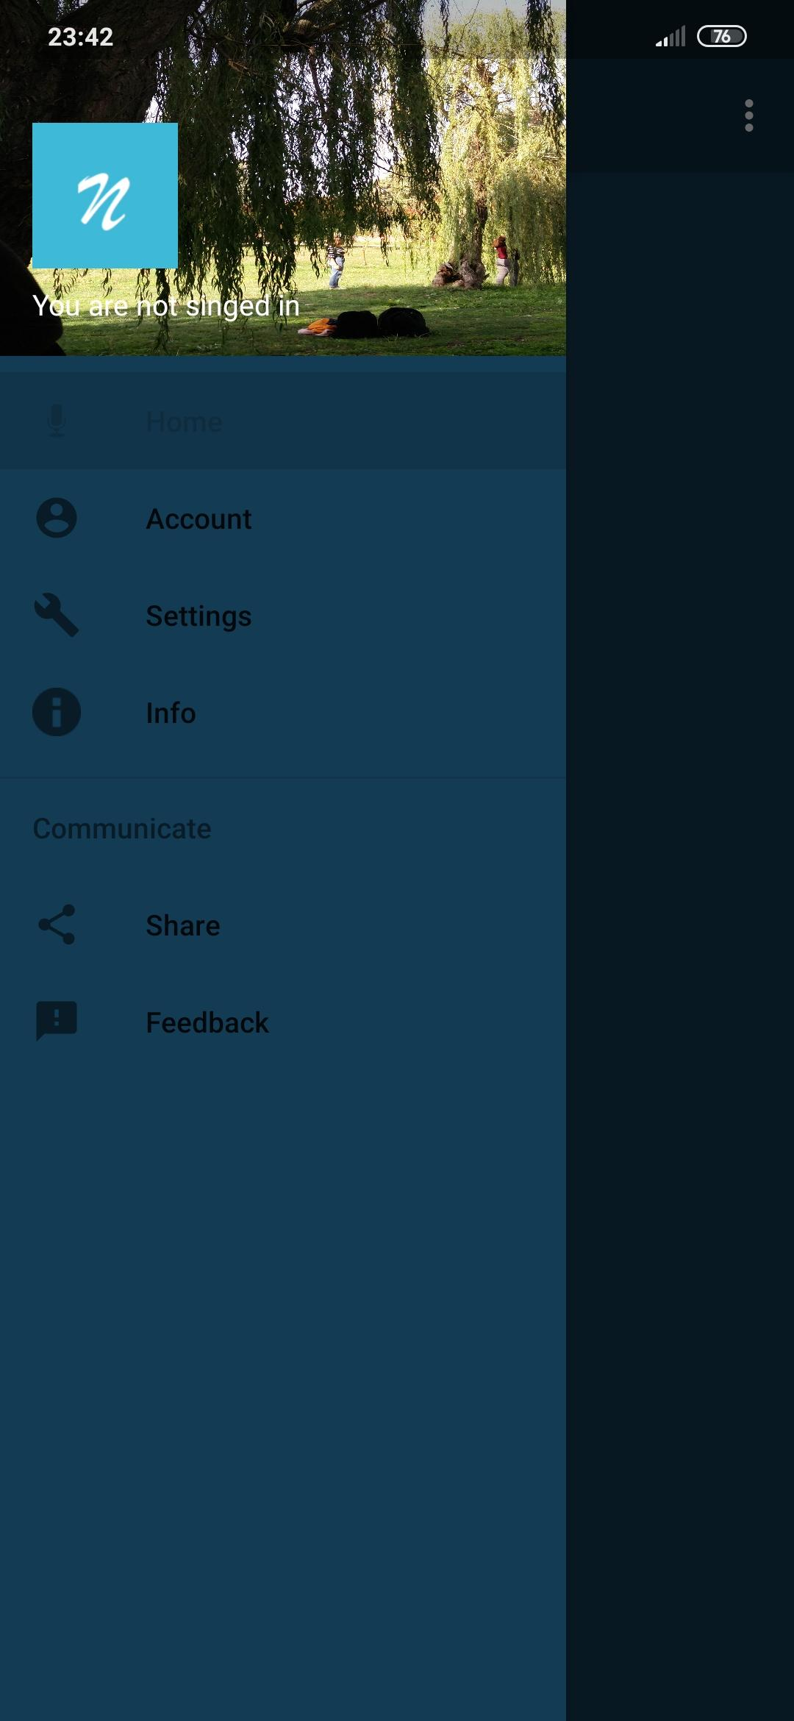
Βασικό μενού
Πληροφορίες λογαριασμού
Ρυθμίσεις
Οδηγίες εφαρμογής
Share
Feedback

Slide 13
Οι δυνατότητες της εφαρμογής

Slide 14
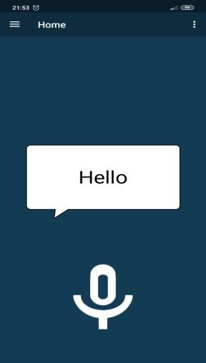
Φωνητικά αποτελέσματα

Slide 15
Ρύθμιση αφύπνισης

Slide 16
Άνοιγμα εφαρμογών

Slide 17
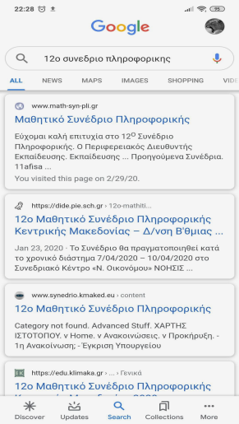
Online αναζήτηση
Είναι η μοναδική επιλογή που για να εκτελεστεί απαιτείται σύνδεση στο διαδίκτυο.

Slide 18
Λειτουργία εφαρμογής

Slide 19
Η εφαρμογή λειτουργεί σε 3 φάσεις
Εισαγωγή φωνητικών δεδομένων
Επεξεργασία και ταυτοποίηση φωνητικών εντολών
Αποτελέσματα
Αφού καταγραφούν τα φωνητικά δεδομένα, ταυτοποιούνται στον κώδικα της εφαρμογής. Αυτό επιτυγχάνεται με την δομή της πολλαπλής επιλογής elseif και την κλήση των κατάλληλων κλάσεων και μεθόδων
Όταν πατηθεί το πλήκτρο με το μικρόφωνο ξεκινάει η καταγραφή φωνής
Μετά την ταυτοποίηση των εντολών παρέχονται τα κατάλληλα αποτελέσματα
.

